Slide 1
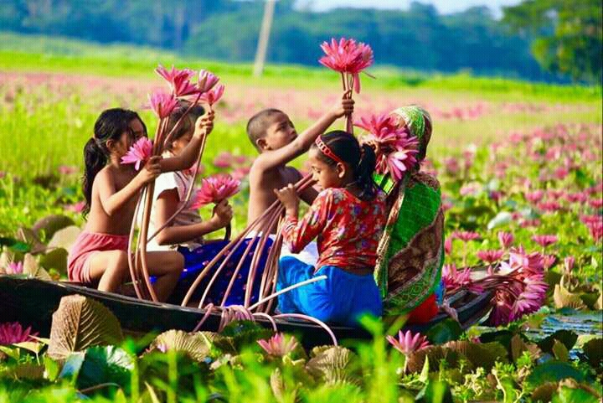
আজকের পাঠে সবাইকে স্বাগত

Slide 2
নাহিদাল আরজিন
বিষয়ঃ প্রাথমিক বিজ্ঞান
শ্রেণিঃ চতুর্থ
অধ্যায়ঃ ২ উদ্ভিদ ও প্রাণী
পাঠ্যাংশঃ উদ্ভিদ ও প্রাণীর মধ্যে পার্থক্য
সময়ঃ ৪০ মিঃ
সহকারী শিক্ষক
বদ্দীপুর সরকারি
প্রাথমিক বিদ্যালয়
সদর, সাতক্ষীরা

Slide 3
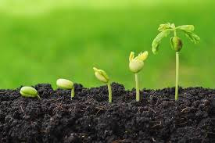
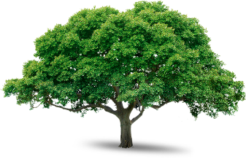
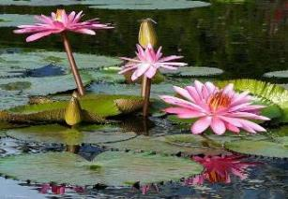
নিবিড় ভাবে পর্যবেক্ষন কর
ছবিতে আমরা কী দেখতে পাচ্ছি?
বিভিন্ন ধরনের উদ্ভিদ
চারা গাছ
গাছ
শাপলা

Slide 4
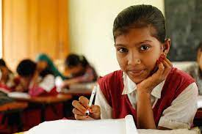
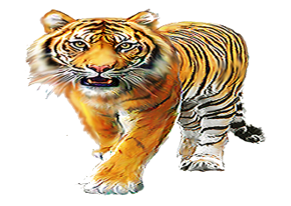
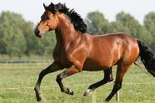
নিবিড় ভাবে পর্যবেক্ষন কর
ছবিতে আমরা কী দেখতে পাচ্ছি?
বিভিন্ন ধরনের প্রাণী
মানুষ
বাঘ
ঘোড়া

Slide 5
পাঠ ঘোষণা
উদ্ভিদ ও প্রাণীর মধ্যে পার্থক্য

Slide 6
শিখনফল
২.২.১ উদ্ভিদ ও প্রাণীর মধ্যে পার্থক্য করতে পারবে।
2.1.2 উদ্ভিদ ও প্রাণীর মধ্যে বৈশিষ্ট্য বলতে পারবে।

Slide 7
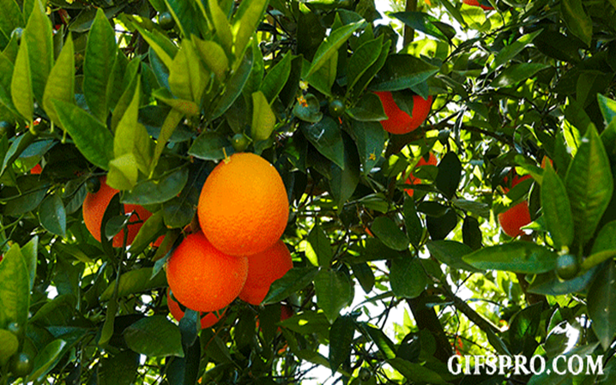
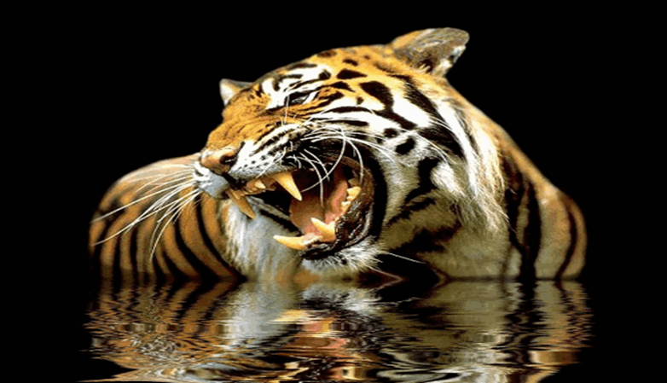
নিবিড় ভাবে পর্যবেক্ষন কর
উদ্ভিদ
প্রাণী
উদ্ভিদ ও প্রাণী উভয়ই জীব।
এদের মধ্যে কোন পার্থক্য লক্ষ্য করেছ?
আমরা কীভাবে উদ্ভিদ এবং প্রাণীর মধ্যে পার্থক্য করতে পারি?

Slide 8
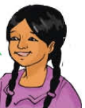
প্রশ্নঃ উদ্ভিদ ও প্রাণীর মধ্যে কী কী পার্থক্য আছে?
উদ্ভিদ ও প্রাণীর মধ্যে বৈশিষ্ট্য
কাজ:
তোমার খাতায় নিচের ছকের মতো একটি ছক তৈরি কর।
কী করতে হবে :
3. কাজটি নিয়ে সহপাঠীদের সাথে আলোচনা কর।
তুমি কি উদ্ভিদ ও প্রাণীর বৈশিষ্ট্যগুলো মনে করতে পার ?
চলাচলের জন্য প্রাণীর পা,ডানা বা পাখনা রয়েছে। কিন্তু উদ্ভিদ মূলের সাহায্যে মাটিতে আটকে থাকে।

Slide 9
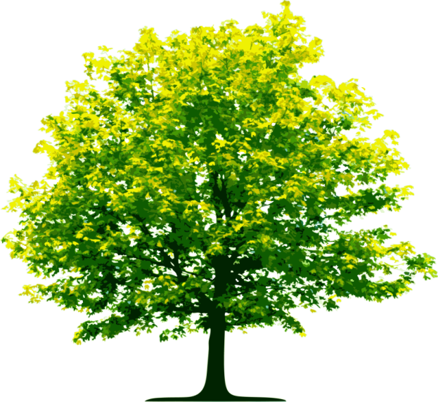
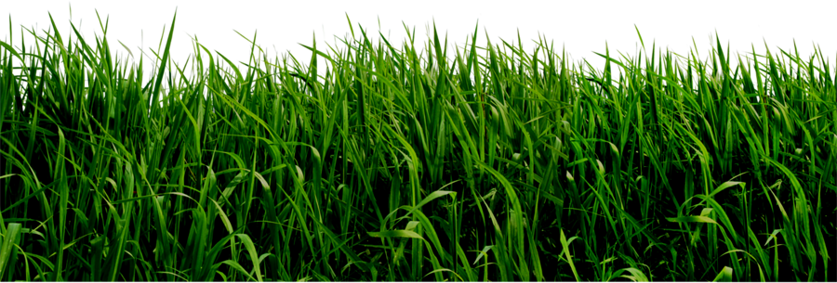
নিবিড় ভাবে পর্যবেক্ষন কর
উদ্ভিদ
উদ্ভিদ মূলের সাহায্যে মাটিতে আটকে থাকে।
উদ্ভিদ চলাফেরা করতে পারে না।
উদ্ভিদ নিজের খাদ্য নিজেই তৈরী করতে পারে।

Slide 10
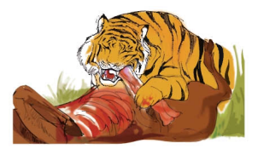
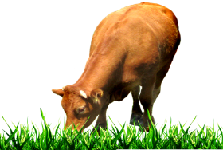
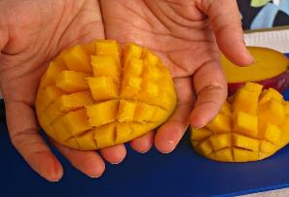
নিবিড় ভাবে পর্যবেক্ষন কর
প্রাণী
বাঘ অন্য প্রাণীর মাংস খাচ্ছে।
গরু ঘাস খাচ্ছে।
মানুষ ফল খাচ্ছে।
প্রাণীরা নিজের খাদ্য নিজে তৈরি করতে পারে না। প্রাণী খাদ্য হিসেবে উদ্ভিদ অথবা অন্য প্রাণী খেয়ে থাকে।

Slide 11
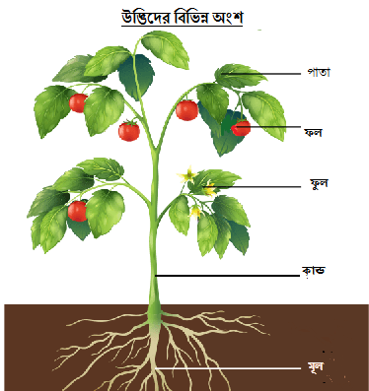
উদ্ভিদের বিভিন্ন অংশের সাথে পরিচিতি হই
উদ্ভিদের দেহে বিভিন্ন অংশ যেমন-মূল,কান্ড এবং পাতা রয়েছে।

Slide 12
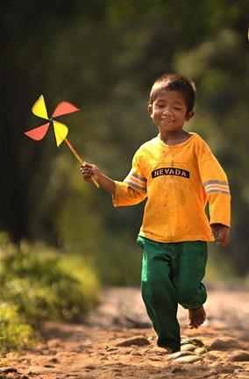
প্রাণীর বিভিন্ন অংশের সাথে পরিচিতি হই
চুল
চোখ
কান
হাত
দাঁত
পা
মানুষের চোখ,কান,নাক,হাত,পা ইত্যাদি অংশ রয়েছে।

Slide 13
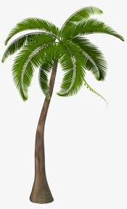
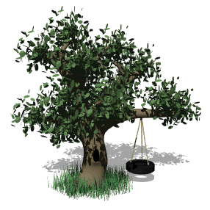
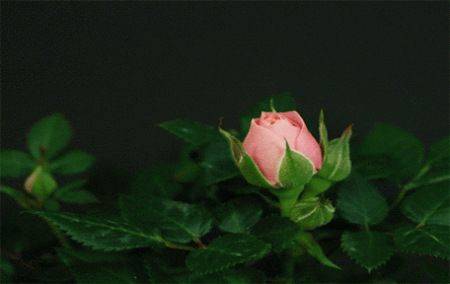
উদ্ভিদের চলন সর্ম্পকে জেনে নেই।
বিভিন্ন ধরনের উদ্ভিদ
উদ্ভিদের সাধারণত এক স্থানে মূলের সাহায্যে মাটি আঁকড়ে থাকে। এক জায়গা থেকে অন্য জায়গায় চলাচল করতে পারে না।

Slide 14
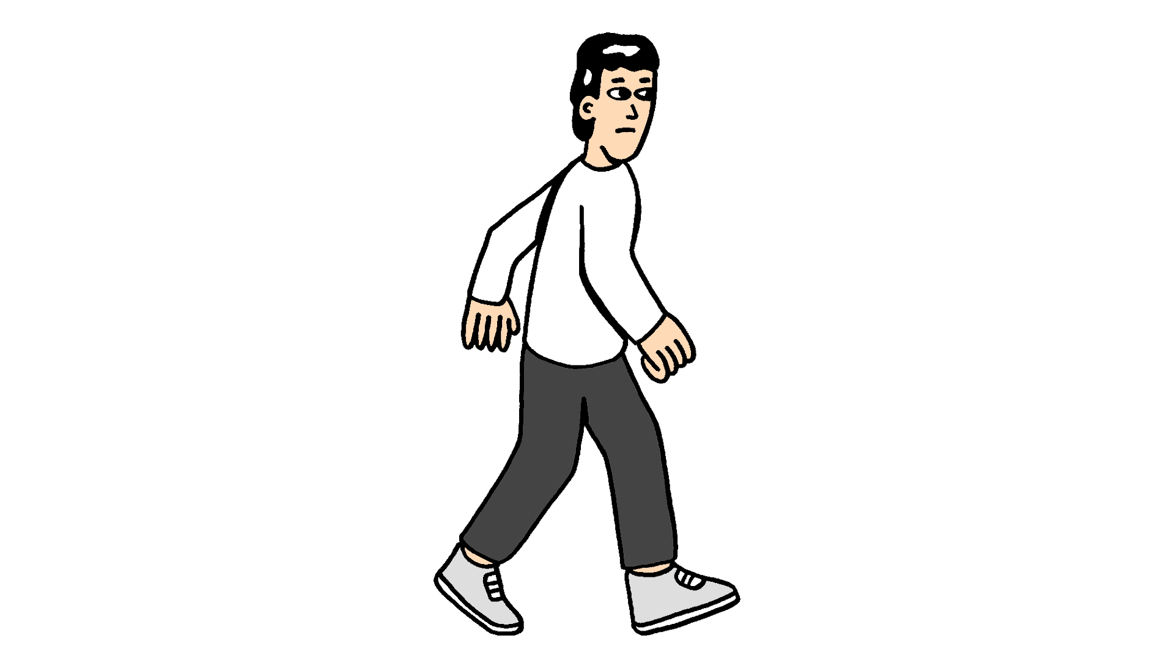
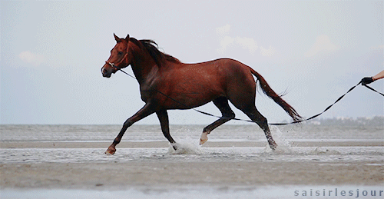
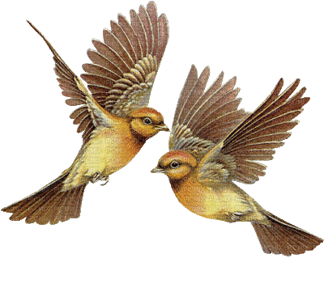
প্রাণীর চলন সর্ম্পকে জেনে নেই।
মানুষ হাটছে।
ঘোড়া ছুটছে।
পাখিরা উড়ছে।
প্রাণীরা হাত,পা,ডানা বা পাখনা ব্যবহার করে নিজেরাই চলাফেরা করতে পারে।

Slide 15
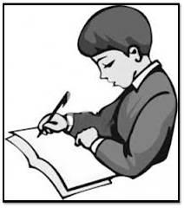
একক কাজ
১.উদ্ভিদ কীসের সাহায্যে মাটিতে আঁকড়ে থাকে?
২. প্রাণীরা কীভাবে চলাচল করে?

Slide 16
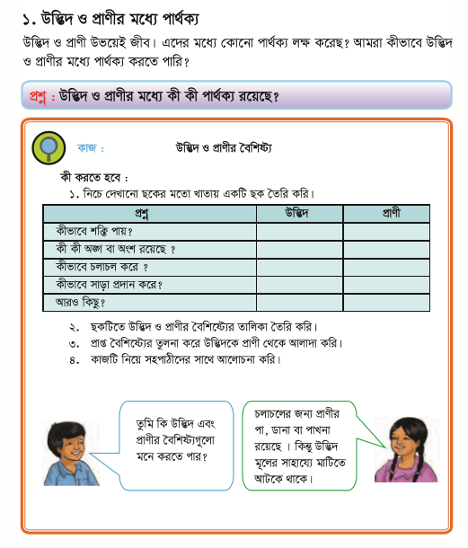
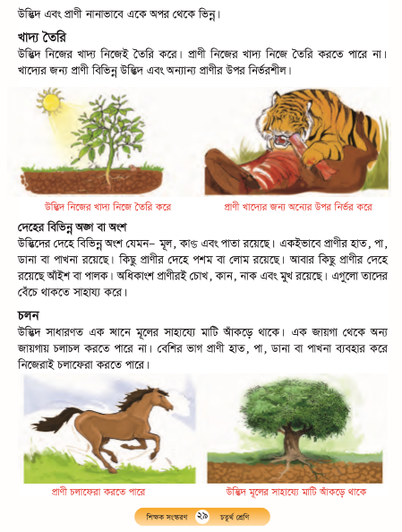
পাঠ্যবইয়ের সাথে সংযোগ স্থাপন

Slide 17
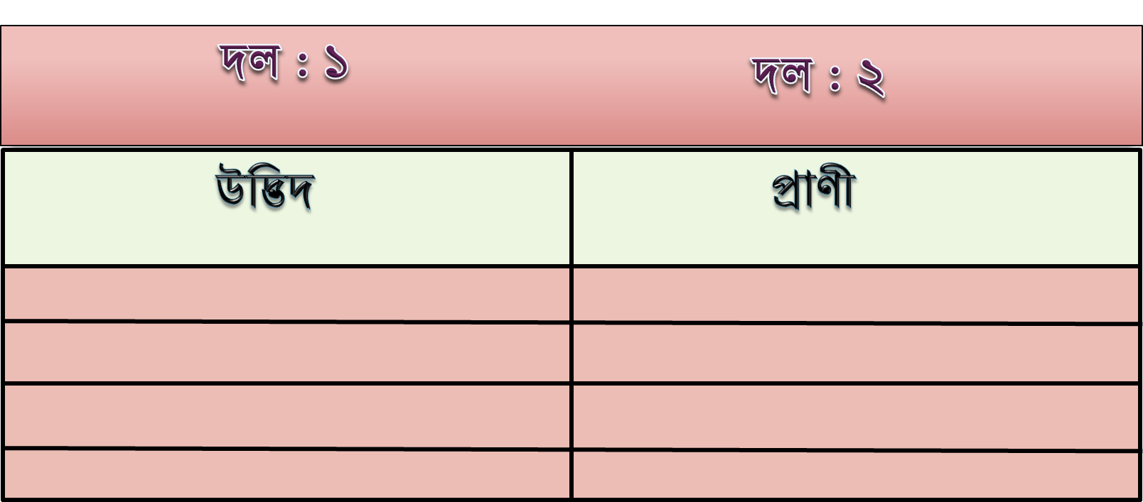
দলগত কাজ
উদ্ভিদ ও প্রাণীর বৈশিষ্ট্য গুলো লেখ।

Slide 18
মূল্যায়ন
১.উদ্ভিদ ও প্রাণীর কীভাবে খাদ্য গ্রহণ করে?
২.উদ্ভিদ ও প্রাণীর পার্থক্য কী কী?
৩.উদ্ভিদ ও প্রাণীর ৩টি বৈশিষ্ট্য লেখ।

Slide 19
পরিকল্পিত কাজ
উদ্ভিদ ও প্রাণীর পাঁচটি পার্থক্য বাড়ি থেকে লিখে আনবে।

Slide 20
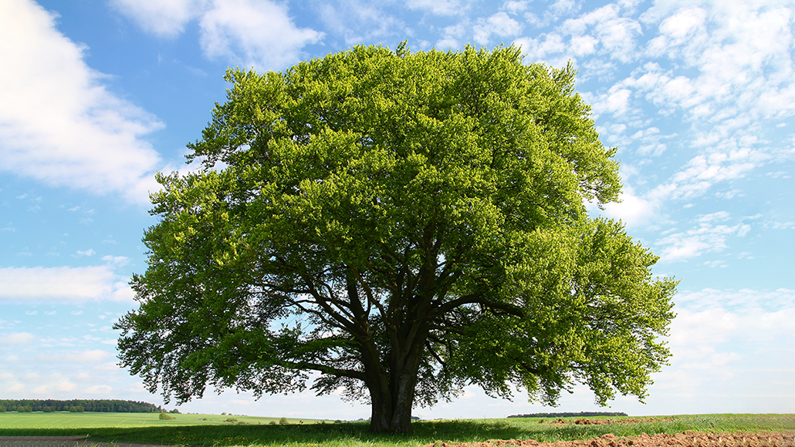
ধন্যবাদ

